Slide 1
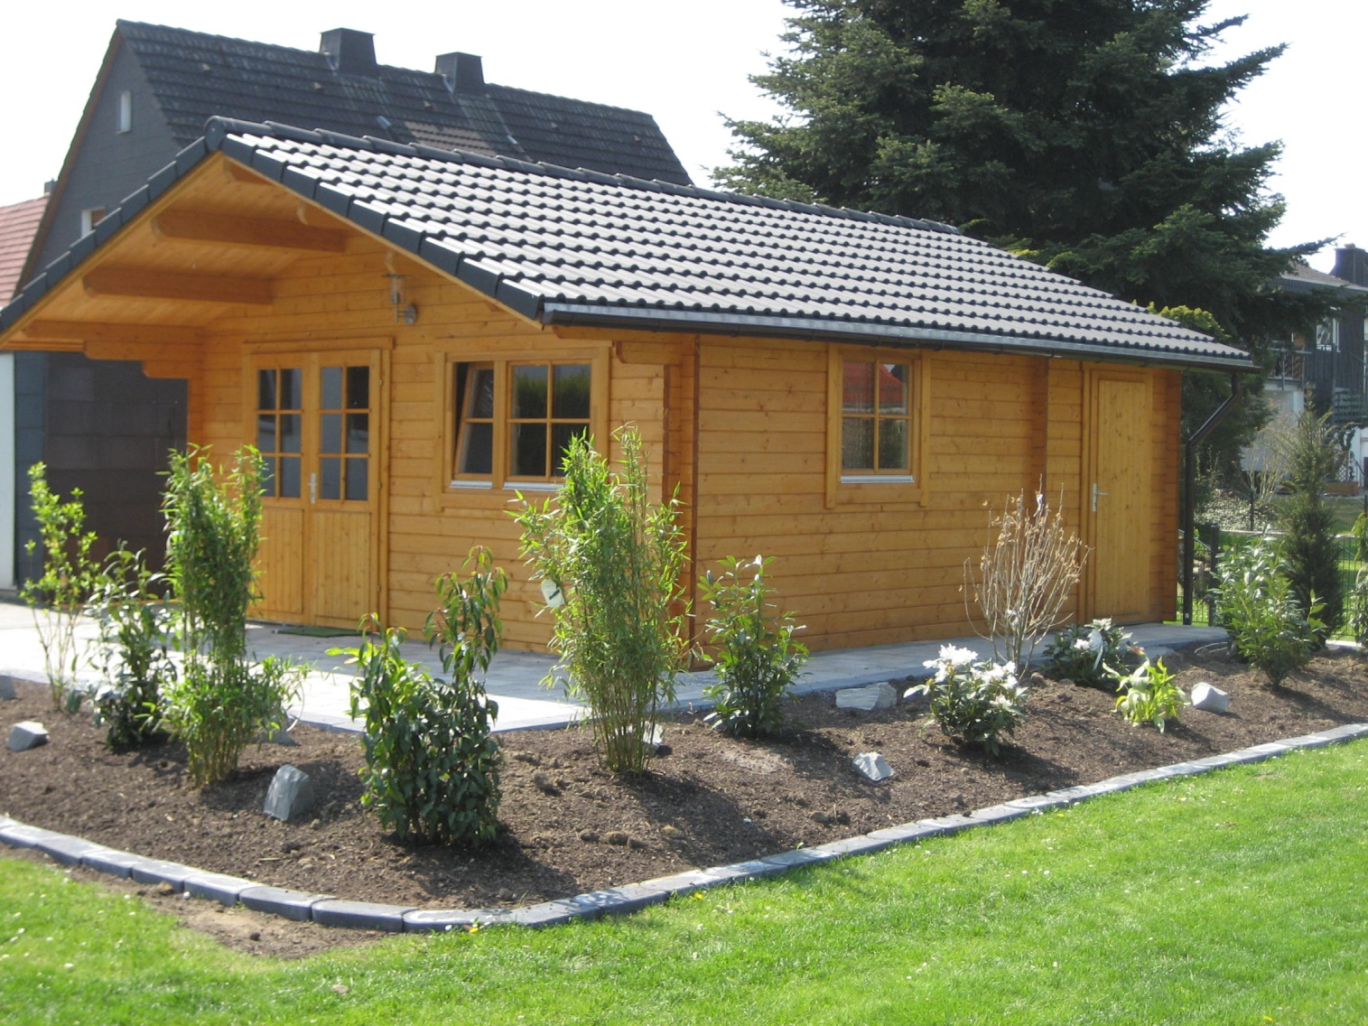
Puidu kasutus ettevõtete grupis
Kalmer Põlluäär
Märts 2015

Slide 2
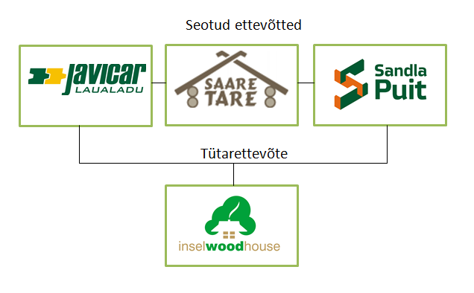
Puidu kasutus ettevõtete grupis
Ettevõtete grupp

Slide 3
Puidu kasutus ettevõtete grupis
OÜ Javicar
Asutatud: 23 juuli 1998
Asukoht: Pikk tn 62 H, Kuressaare linn.
Töötajate arv: 9 töötajat
Katusealust laopinda: ca 3000 m2.
Tootmispinda: ca 3000 m2.

Slide 4
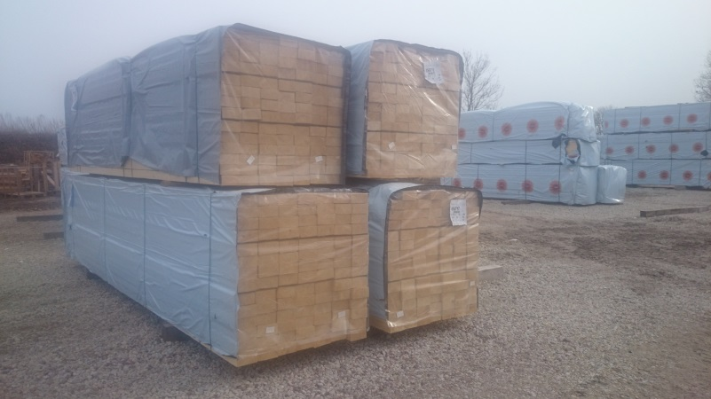
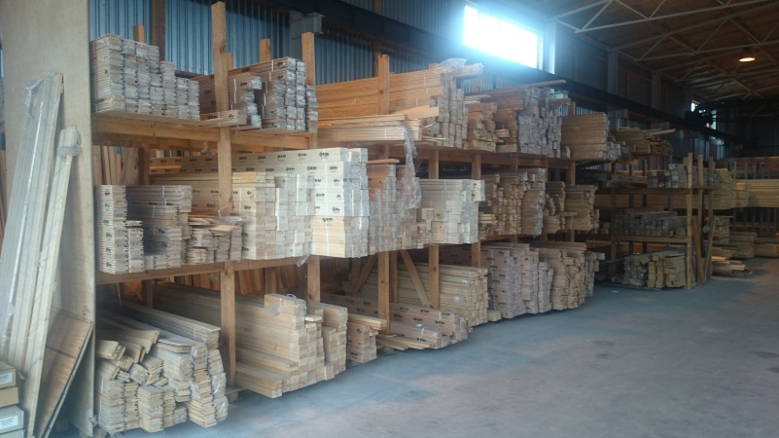
Puidu kasutus ettevõtete grupis
OÜ Javicar
Tegevusalad:
Sae- ja höövelmaterjalide jae- ja hulgimüük
Saematejal ca 15000 m3/ aastas
Höövelmaterjal ca 4000 m3/ aastas

Slide 5
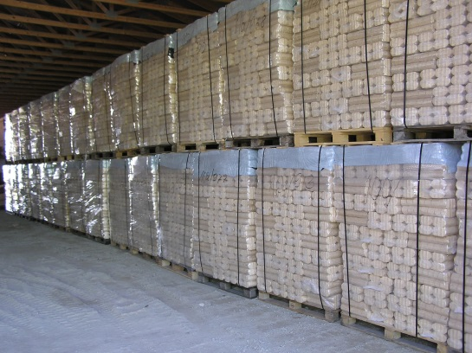
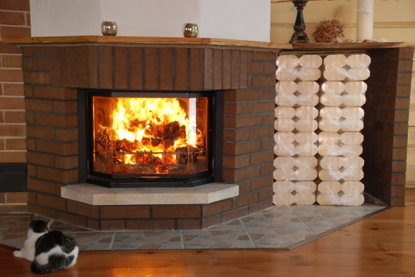
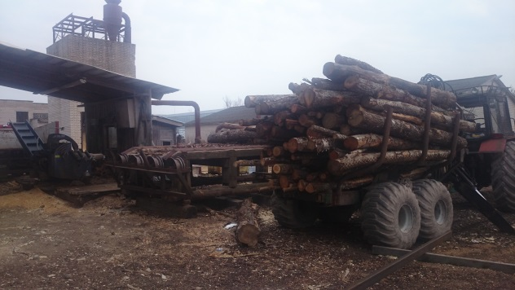
Puidu kasutus ettevõtete grupis
OÜ Javicar
Tegevusalad:
Küttematerjalide müük(halupuu, puitbrikett)

Slide 6
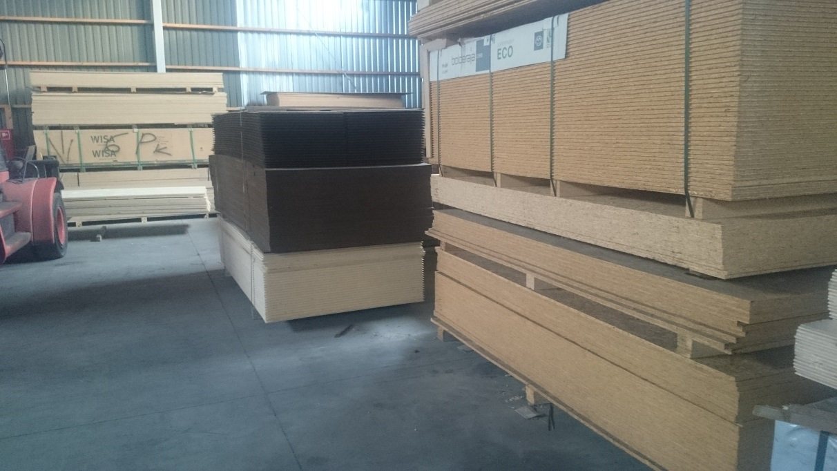
Puidu kasutus ettevõtete grupis
OÜ Javicar
Tegevusalad:
Muud materjalid (vineerid, OSP, sauna mat-d jms…)
ca 200 m3/ aastas

Slide 7
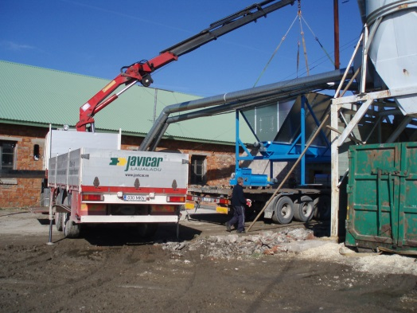
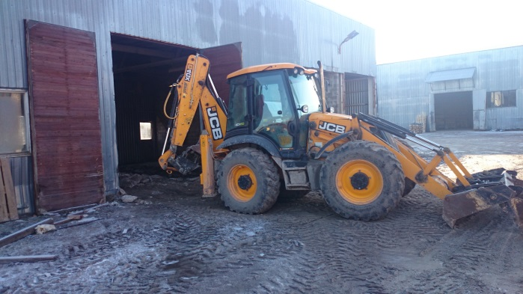
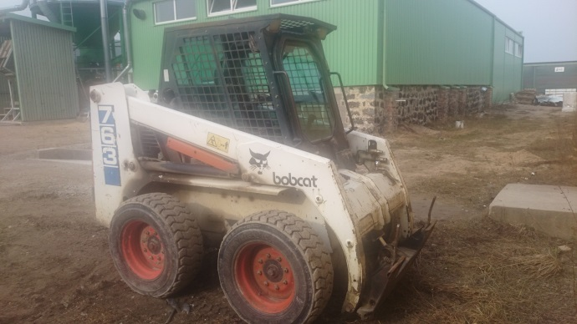
Puidu kasutus ettevõtete grupis
OÜ Javicar
Tegevusalad:
Teenuste osutamine
Veo- ja tõsteteenus
Kopp- laadur (kaeve- ja laadimistööd)
Minilaadur Bobcat (kühvel, kopp, kahvlid, puur, hari)

Slide 8
Puidu kasutus ettevõtete grupis
OÜ Sandla Puit
Asutatud: 27 nov. 2000
Asukoht: Sandla küla, Pihtla vald
Töötajate arv: 48 töötajat
Tootmispinda: ca 3000 m2.

Slide 9
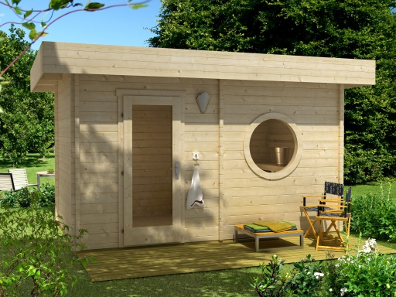
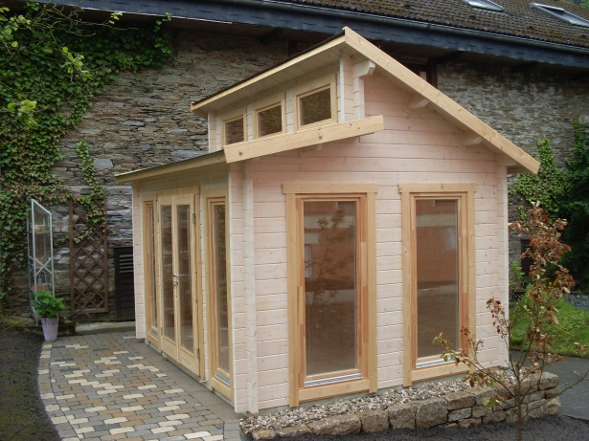
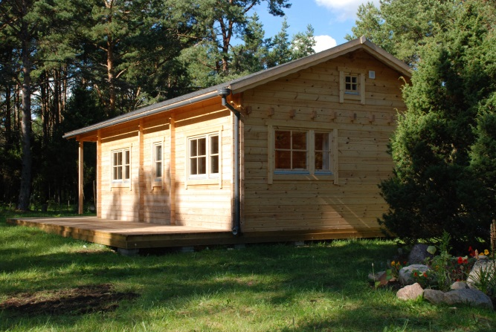
Puidu kasutus ettevõtete grupis
OÜ Sandla Puit
Tegevusalad
Freesprussist aia- ja suvemajade, saunade tootmine
Ca 3000 maja /aastas
Saematerjali vajadus ca 10 000 m3/ aastas.

Slide 10
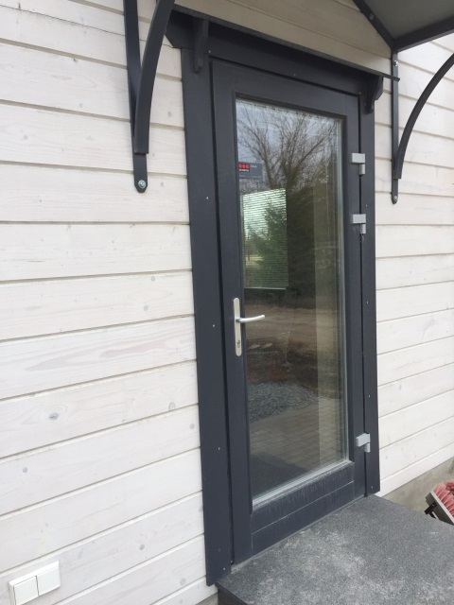
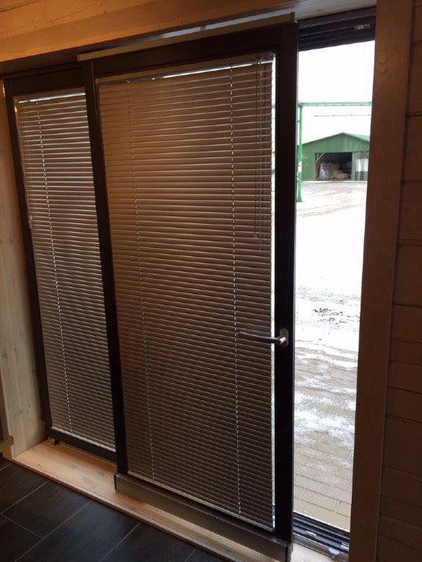
Puidu kasutus ettevõtete grupis
OÜ Sandla Puit
Tegevusalad
Akende- uste tootmine
Ca 15 000 tü /aastas
Erikuiva saematerjali vajadus ca 450m3/ aastas.

Slide 11
Puidu kasutus ettevõtete grupis
OÜ Saare Tare
Asutatud: 18 jaan. 2005
Asukoht: Sikassaare küla, Lääne-Saare vald
Töötajate arv: 7 töötajat

Slide 12
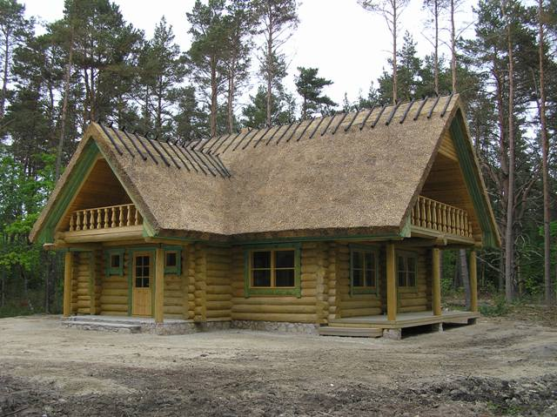
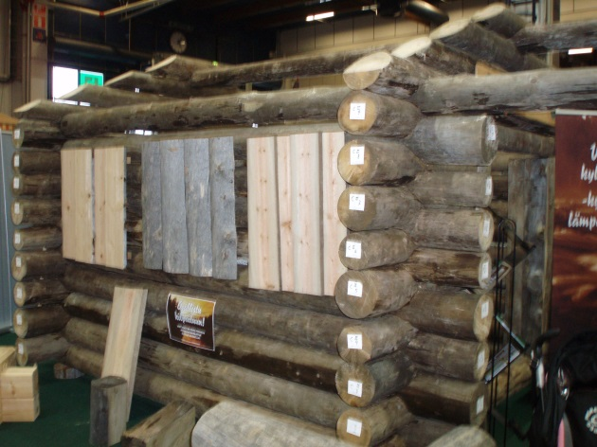
Puidu kasutus ettevõtete grupis
OÜ Saare Tare
Tegevusala
Käsitöö palkmajade tootmine
Tootmismaht ca 20-30 maja/ aastas
Majapalgi vajadus ca 500-800 m3/aastas.

Slide 13
Puidu kasutus ettevõtete grupis
OÜ Insel Woodhouse
Insel Mill
Asutatud: 12 veebr. 2010
Asukoht: Sikassaare küla, Lääne-Saare vald
Töötajate arv: 11 töötajat

Slide 14
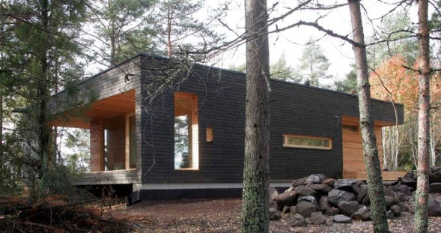
Puidu kasutus ettevõtete grupis
OÜ Insel Woodhouse
Insel Mill
Tegevusalad:
Kokkupandavate puitehitiste tootmine
Puitkilp väikemajad ca 500-1000 maja aastas
Elementmajad (erinevates valmidusastmetes 30-50 maja/aastas, al 2016.
Saematerjali vajadus ca 2000 m3/aastas

Slide 15
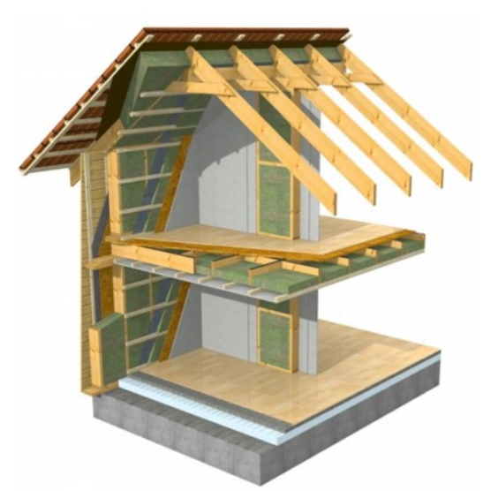
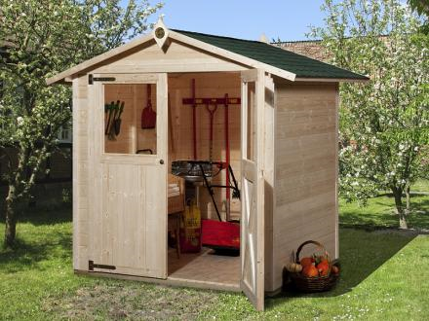
Puidu kasutus ettevõtete grupis
OÜ Insel Woodhouse
Insel Mill
Tootenäidised:

Slide 16
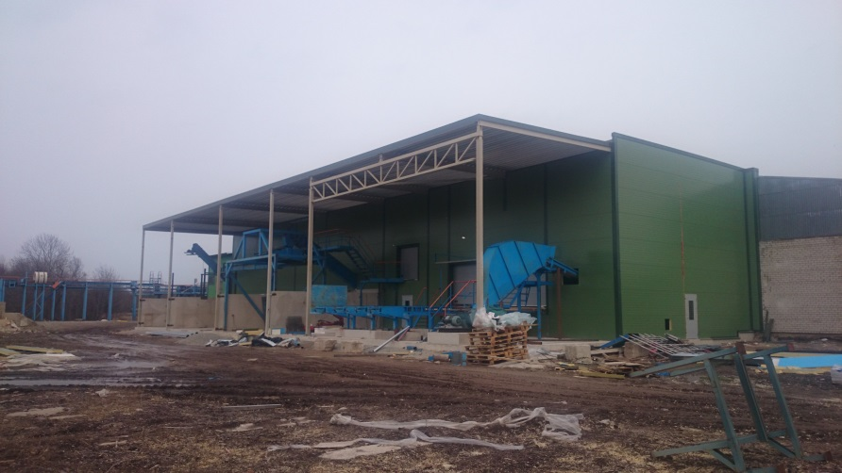
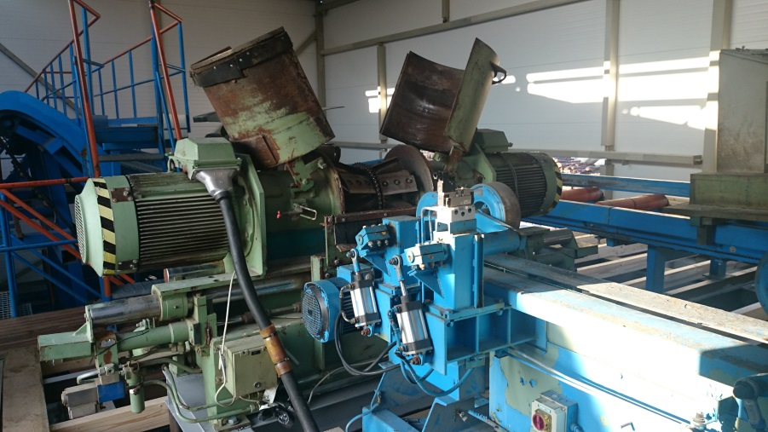
Puidu kasutus ettevõtete grupis
OÜ Insel Woodhouse
Insel Mill
Tegevusalad:
Saematerjalide tootmine al. juuli 2015.
Plaanitud tootmismaht: ca 20 000m3/aastas saematerjali.
Metsamaterjali vajadus: ca 40 000 m3/aastas.

Slide 17
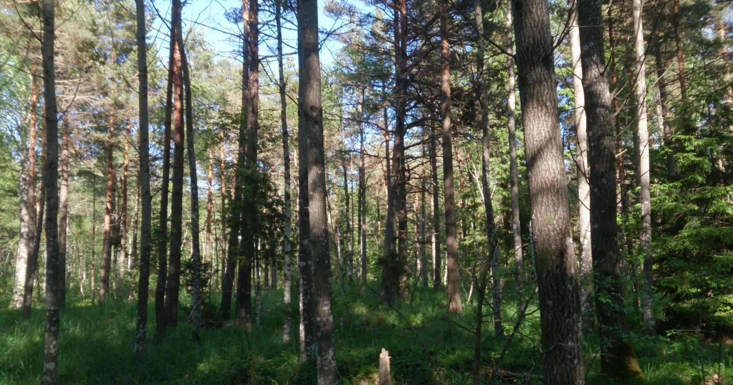
Puidu kasutus ettevõtete grupis
Tänan kuulamast!
Kohtumiseni!

